Slide 1
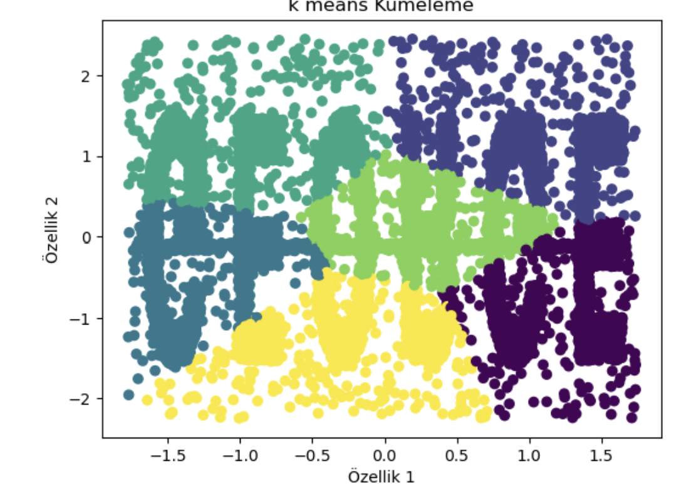
NMI METRİĞİ: 0.37
TİME COMPLEXİTY: 0.01
GRAND TRUTH: 6
n_clusters=6, random_state=42
Bu veri setinde kümeler arasında net bir ayrım olmaması ve karmaşık şekillerde dağılması nedeniyle, K-Means algoritması düşük bir NMI skoru vermiştir.

Slide 2
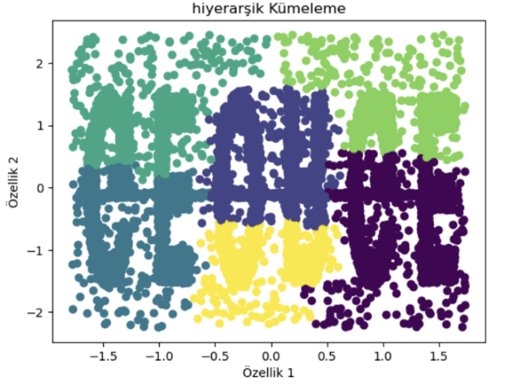
NMI METRİĞİ: 0.50
TİME COMPLEXİTY: 2.6
GRAND TRUTH: 6
n_clusters=6,
K-Means’e kıyasla daha esnek bir yapı sunduğundan, küme sınırları net olmayan verilerde daha başarılı olabilir. Bu veride elde edilen orta düzeyde NMI skoru, veri setindeki kümelerin kısmen hiyerarşik olarak ayrılabilir olduğunu gösteriyor. Ancak, zaman karmaşıklığı oldukça yüksek olduğundan büyük veri setlerinde pratik olmayabilir.

Slide 3
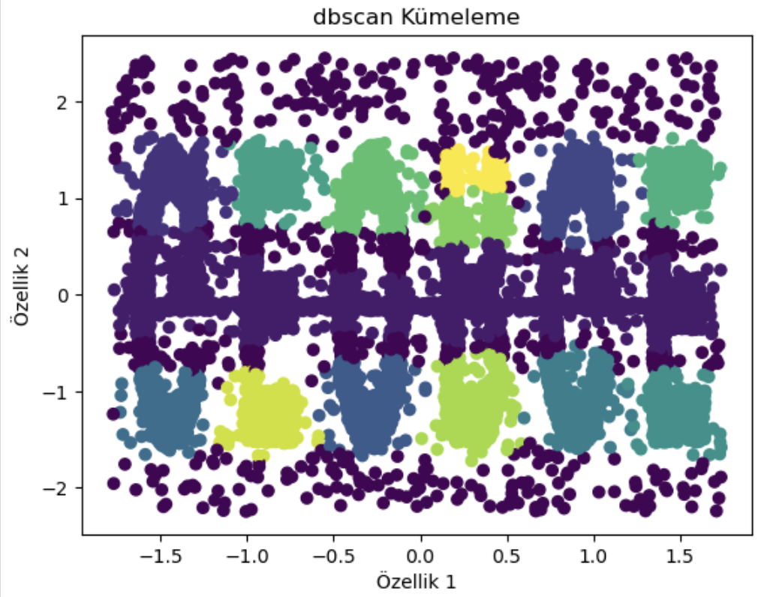
NMI METRİĞİ: 0.50
TİME COMPLEXİTY: 2.6
GRAND TRUTH: 6
(eps=0.2, min_samples=100)
Bu örnekte min_samples =100 gibi yüksek bir değer girilmesinin sebebi çok yoğun bölgelere sahip bir veri olmasıdır. Eps değeri da hassas olduğundan dolayı NMI skoru orta seviyede kalmıştır.

Slide 4
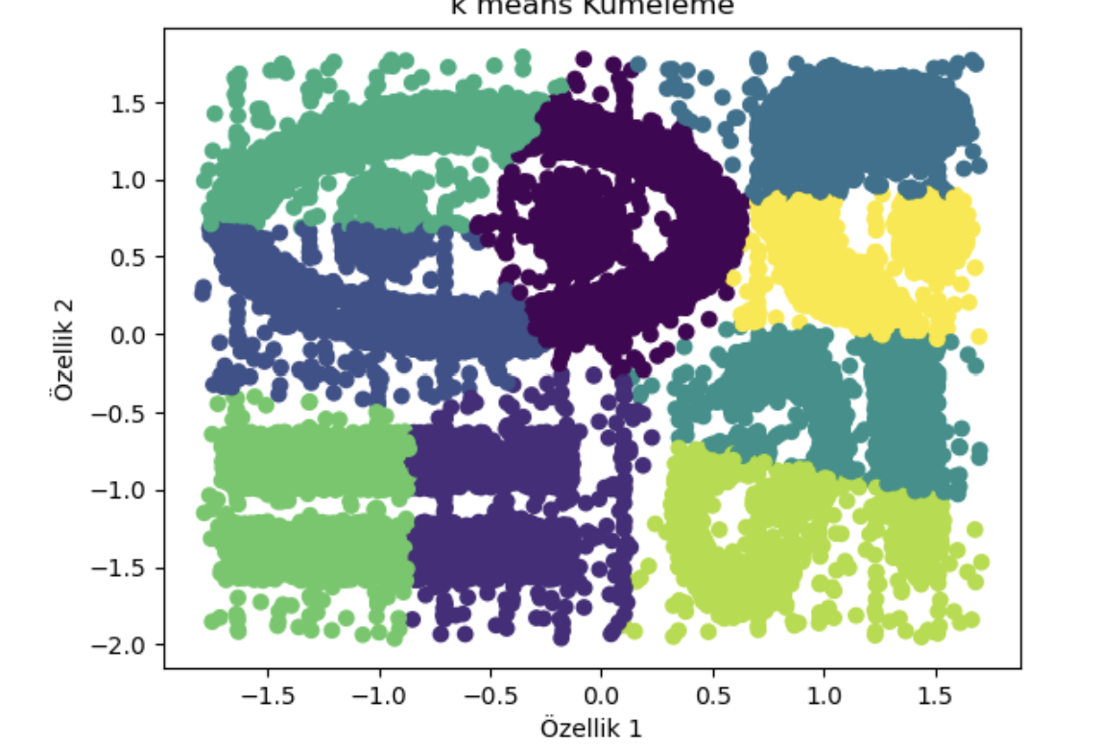
NMI METRİĞİ: 0.57
TİME COMPLEXİTY: 0.04
GRAND TRUTH: 9
n_clusters=9 random_state=42
Burada küme sayısı 9 olarak belirlenmiş. Veri setinde kümeler belirgin değilse bile, daha fazla küme sayısı ile yakın noktalar gruplandırılabilir. Ancak K-Means’in temel sınırlaması olan küresel varsayım yine geçerlidir. Özellikle iç içe geçmiş ya da yayılmış kümeler varsa, algoritma yine de optimal sonuç veremez. Bu durum sonucu sınırlandırmıştır.

Slide 5
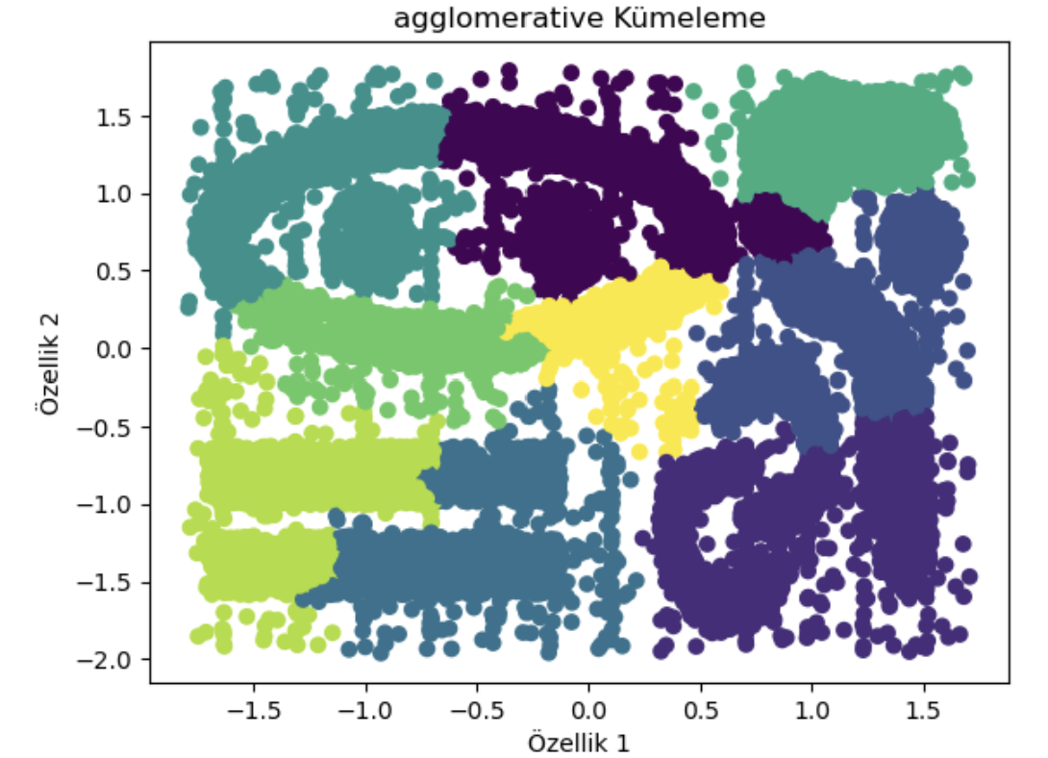
NMI METRİĞİ: 0.55
TİME COMPLEXİTY: 4.04
GRAND TRUTH: 9
n_clusters=9,
Bu veri setinde kümeler muhtemelen düzensiz ve örtüşen bir yapıya sahip olduğundan dolayı, küme sayısı artırılmış olsa bile algoritma tüm kümeleri düzgün şekilde ayıramamıştır. Ayrıca zaman karmaşıklığı oldukça yüksek olduğundan, bu tür veri setlerinde performans açısından verimli değildir.

Slide 6
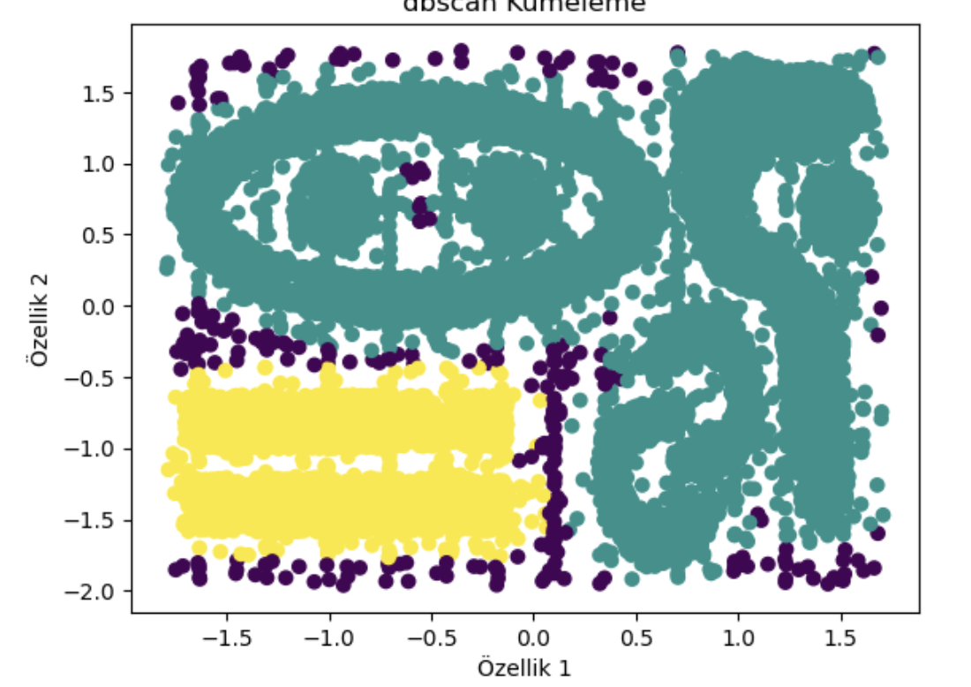
NMI METRİĞİ: 0.7
TİME COMPLEXİTY: 0.19
GRAND TRUTH: 6
Yüksek NMI skoruna rağmen kümelerin şekli gerçek yapıyla örtüşmedi. Bu durum DBSCAN’in yoğunluk temelli çalışmasından kaynaklanmış olabilir.

Slide 7
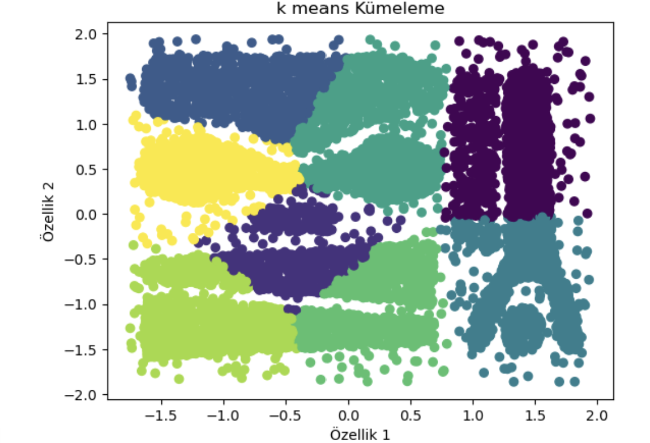
NMI METRİĞİ: 0.64
TİME COMPLEXİTY: 0.08
GRAND TRUTH: 8
n_clusters=8, random_state=42
Eğer kümeler farklı şekillerde dağılım gösteriyorsa, K-Means yalnızca merkez yakınlıklarına göre karar vereceği için kümelerin bir kısmını iyi, bir kısmını kötü gruplamıştır.

Slide 8
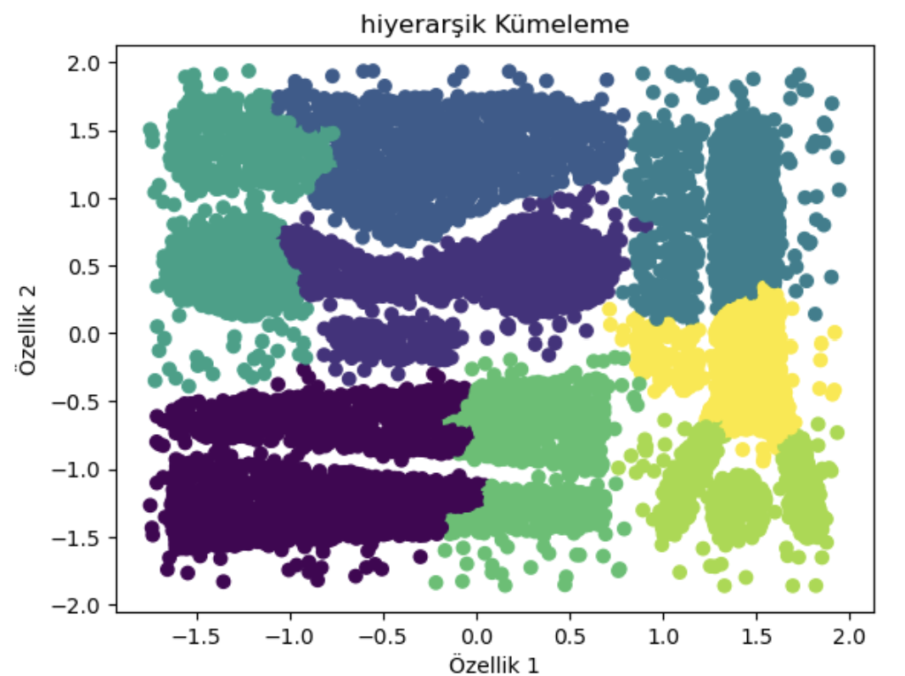
NMI METRİĞİ: 0.55
TİME COMPLEXİTY: 4.04
GRAND TRUTH: 8
n_clusters=8,
Hiyerarşik kümeleme bu örnekte, veri kümesinin dağınık ve düzensiz yapısı, net bir hiyerarşi kurmayı zorlaştırmış. Bu nedenle, küme yapısı olması gerekenden daha zayıf temsil edilmiş. Ayrıca bu algoritmanın işlem süresi oldukça uzun olduğundan, performans açısından da verimsiz kalmıştır.

Slide 9
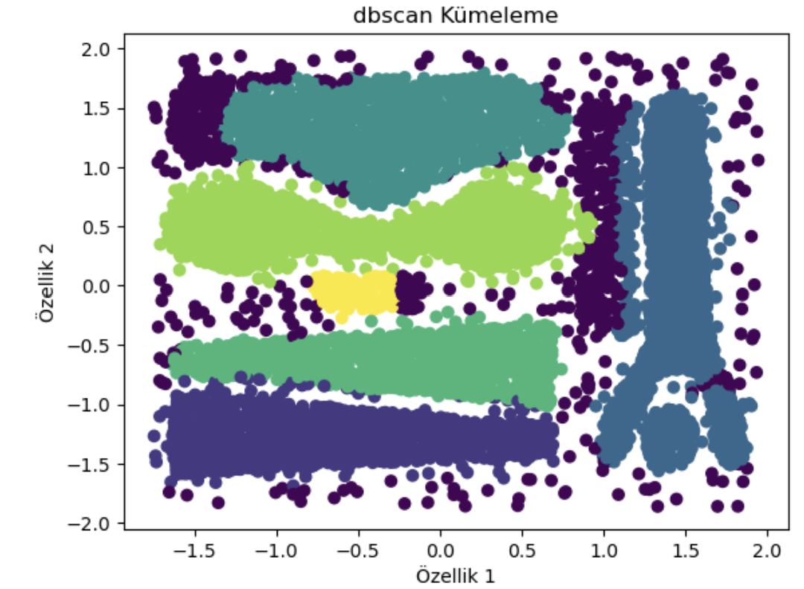
NMI METRİĞİ: 0.85
TİME COMPLEXİTY: 0.16
GRAND TRUTH: 8
eps=0.2, min_samples burada veriye çok iyi oturmuş ve çok yüksek bir NMI değeri alınmıştır. Özellikle gürültülerin küme dışı bırakılması ve kümelerin yoğunlukla belirlenmesi bu başarıyı sağlamıştır. DBSCAN, klasik K-Means veya hiyerarşik yöntemlerle tespit edilemeyecek karmaşıklıkları burada net şekilde ayırt etmiş.=100 değerleri

Slide 10
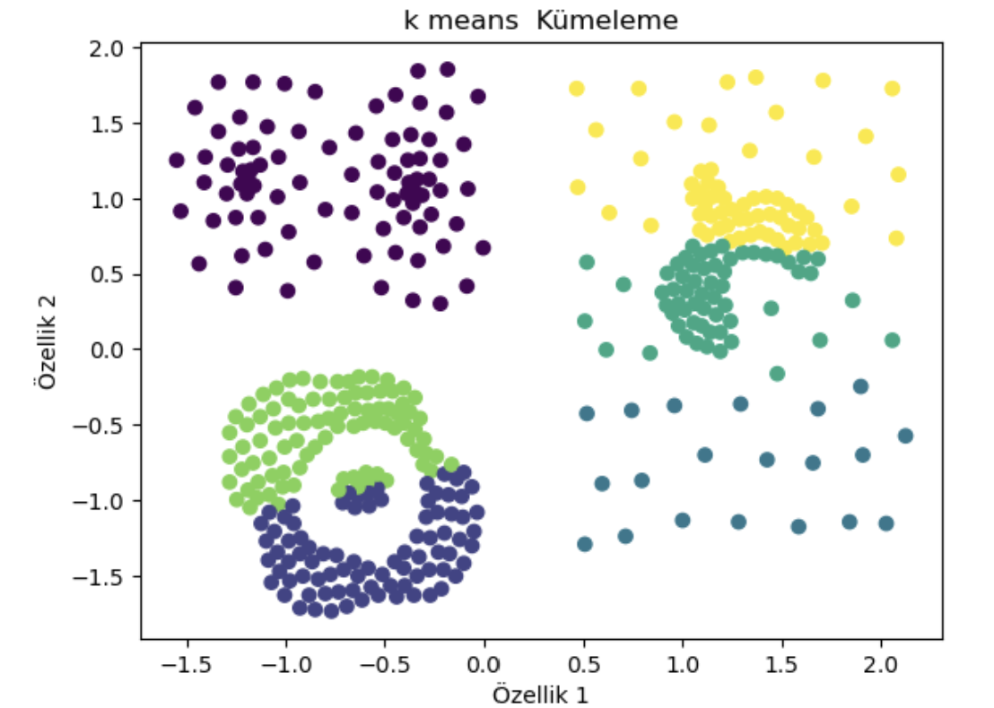
NMI METRİĞİ: 0.68
TİME COMPLEXİTY: 0.10
GRAND TRUTH: 6
n_clusters=6, random_state =42
verideki şekillerin net olmaması, K-Means’in başarısını sınırlamış. NMI değeri iyi bir seviyede olsa da, algoritmanın küme sınırlarını çizmekte zorlandığını söylemek mümkün. Bu durumda başarıyı sağlayan şey, küme merkezlerinin veri noktalarına genel olarak iyi konumlandırılmasıdır. Ancak sınır bölgelerde hatalı atamalar gerçekleşmiş.

Slide 11
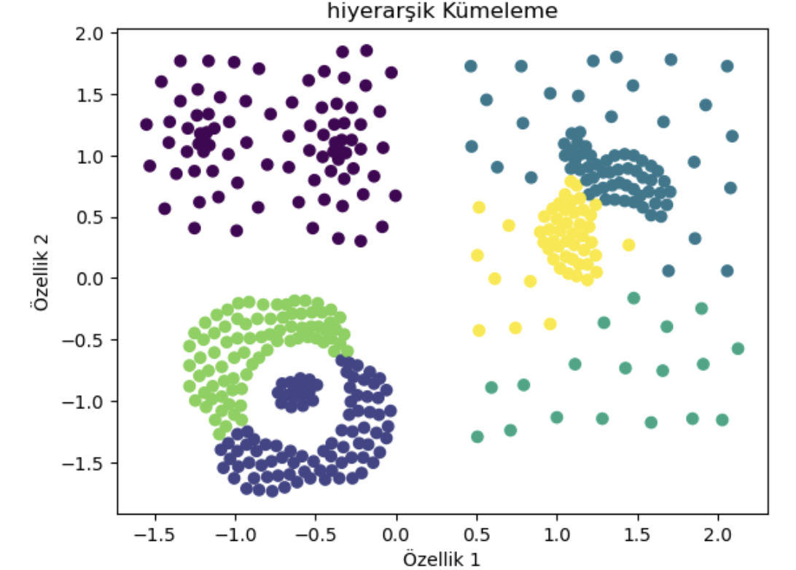
NMI METRİĞİ: 0.69
TİME COMPLEXİTY: 0.1
GRAND TRUTH: 6
n_clusters=6,
Küme sayısı 6 olduğundan dolayı.gürültülerin etrafta ve belirli uzaklıkta olmasından dolayı iyi sayılabilecek bir skor değeri vermiştir.

Slide 12
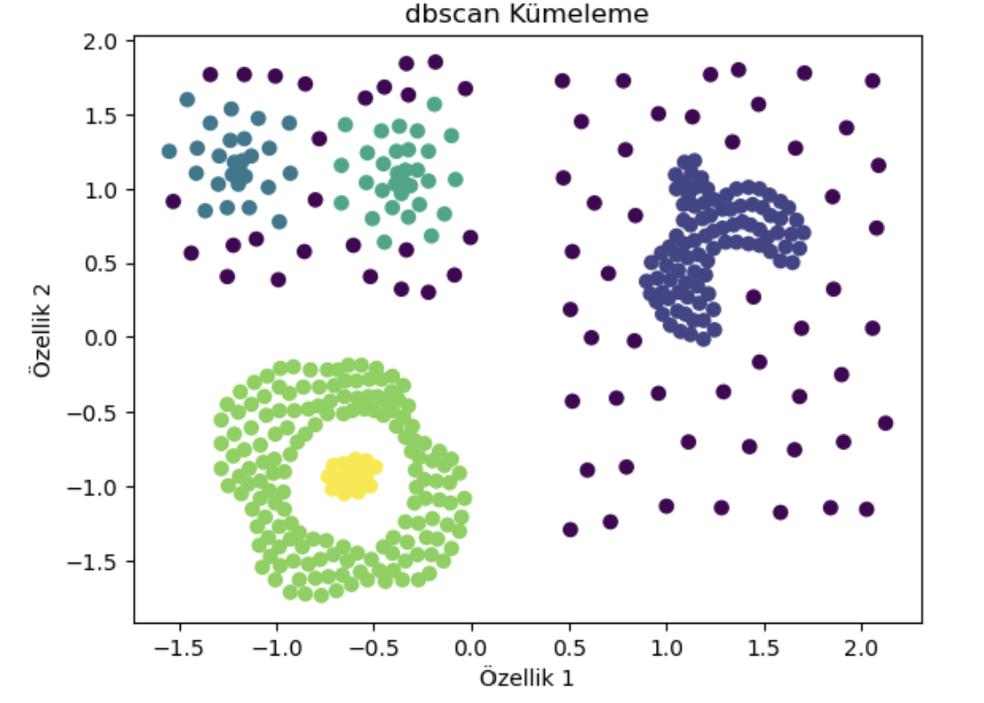
NMI METRİĞİ: 0.90
TİME COMPLEXİTY: 0.07
GRAND TRUTH: 6
eps=0.2 burada bu veri setinde öncekilere göre daha az veri bulunduğundan dolayı min samples kullanmayabiliriz yada 10 gibi küçük değerler vermeliyiz. Eps değerine genelde 0.2 veriyorum. Çünkü 0.1 yada 0.2 verdiğimde skor sayısı düşüyor. En iyi kümelemeyi bu değerde yapıyor.

Slide 13
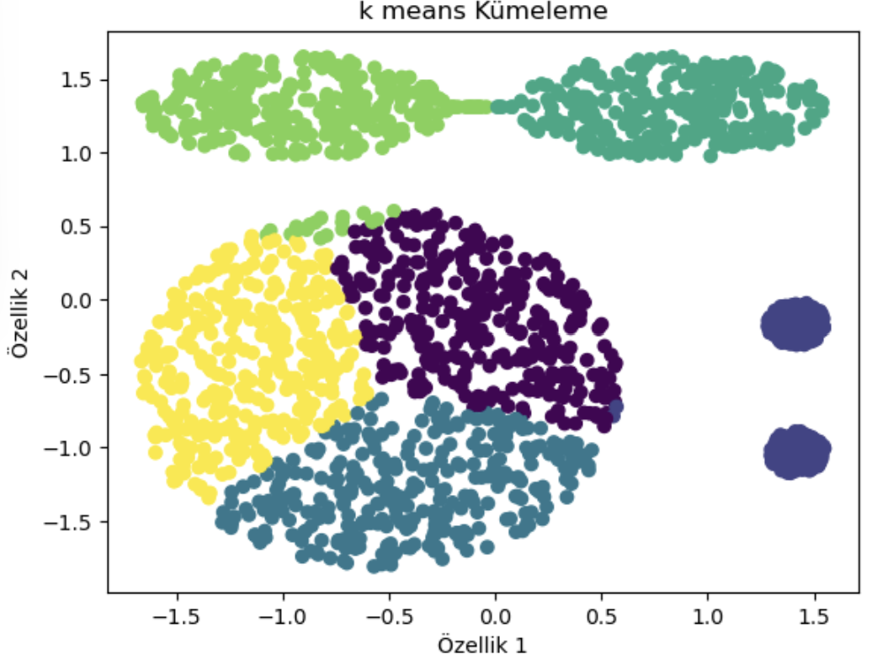
NMI Metriği : k means : 0.74
Time Complexity : k means : 0.03
ground truth = 6
n_clusters=6, random_state = 42
Bu slaytta kullanılan K-Means algoritması, veri setindeki kümeleri oldukça iyi yakalamış gibi görünmektedir. kümelerin düzgün şekilli olması ve aralarındaki mesafenin yeterli düzeyde olması ve işlem süresinin çok kısa olması, K-Means’in büyük veri setleri için avantajlı bir algoritma olduğunu tekrar göstermektedir.

Slide 14
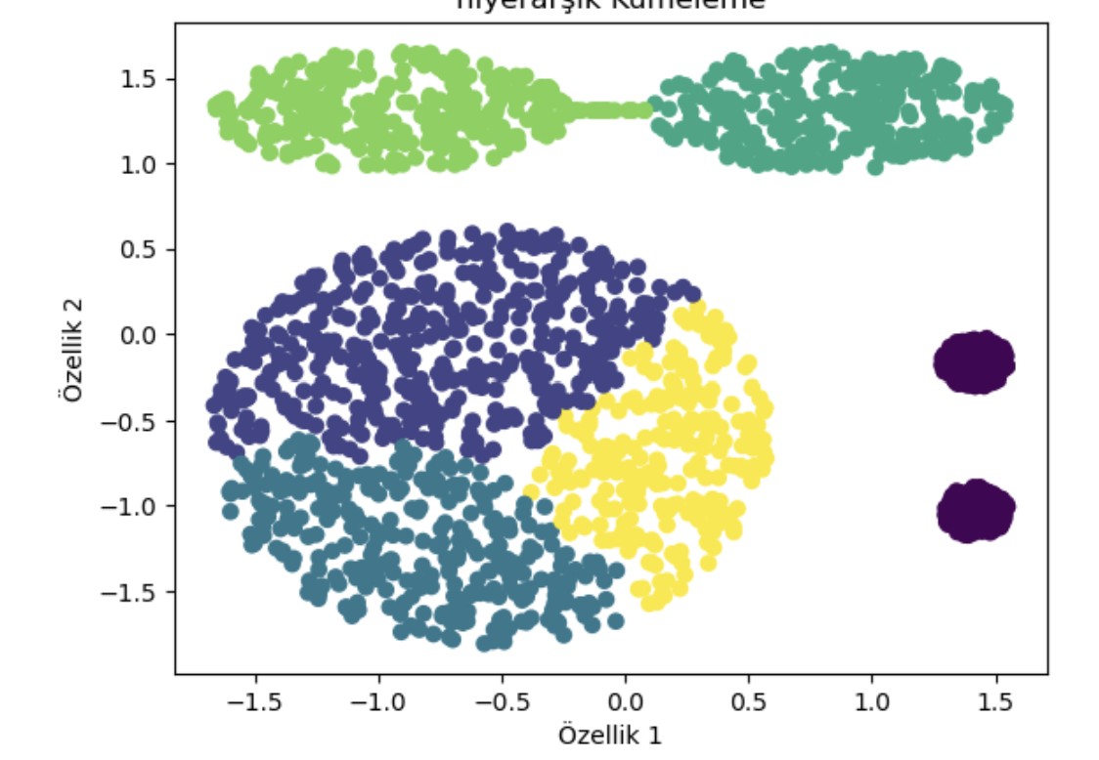
NMI METRİĞİ: 0.78
TİME COMPLEXİTY: 0.10
GRAND TRUTH: 6
Hiyerarşik kümeleme, bu veri setinde daha başarılı çalışmış. Bunun en büyük nedeni, veri noktalarının doğal olarak gruplu yapı içermesi olabilir. Bu durum, özellikle ağaç tabanlı yöntemlerin iyi çalıştığı durumdur. Algoritma net ayrımlar yapabilmiş ve iyi bir NMI skoru ortaya çıkmıştır. Hiyerarşik kümeleme algoritmasının doğal avantajı olan iç içe yapıların ayırt edilmesi burada fayda sağlamıştır.

Slide 15
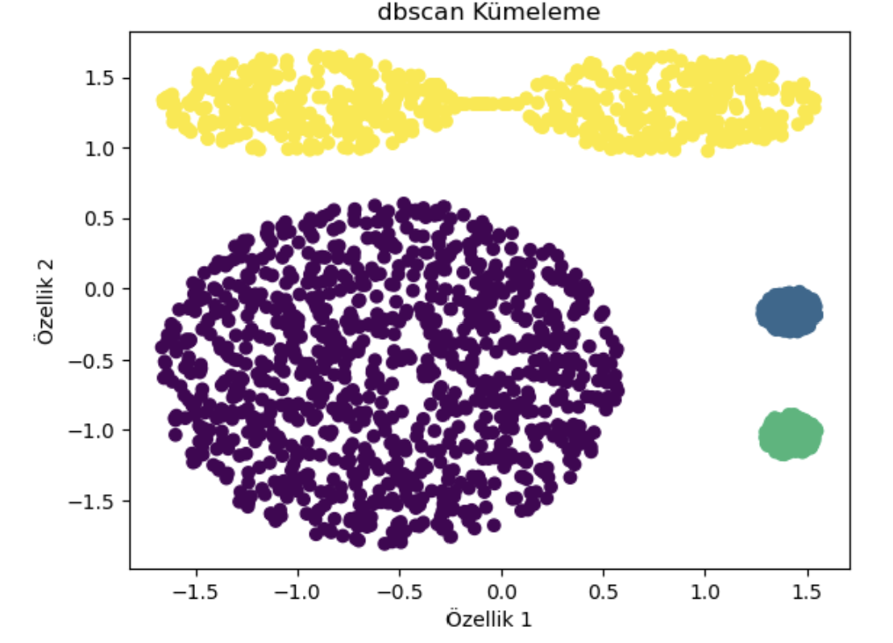
NMI METRİĞİ: 0.90
TİME COMPLEXİTY: 0.02
GRAND TRUTH: 6
eps=0.2, min_samples=10
DBSCAN bu örnekte en yüksek skoru elde etmiş. Verinin hem az gürültülü hem de net yoğunluk bölgelerine sahip olması, algoritmanın kümeleri net şekilde belirlemesine imkân tanımıştır. Bu paramtreler DBSCAN’in en kritik parametreleridir. Aşırı büyük veya küçük seçimlerde algoritmanın başarısı hızla düşer.

Slide 16
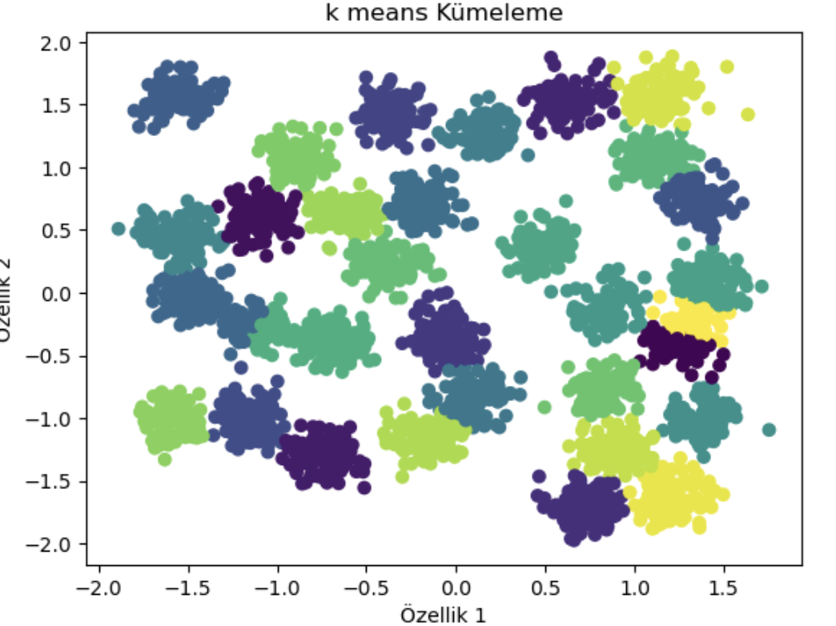
NMI METRİĞİ: 0.95
TİME COMPLEXİTY: 0.07
GRAND TRUTH: 31
n_clusters=31, random_state=42
Küme sayısının gerçek küme sayısıyla bire bir eşleştiği bir örnek. K-Means, veri setindeki tüm kümeleri tanımlayabilmiş. Bu durumda, kümelerin homojen ve iyi ayrılmış olması, merkezi tabanlı bu algoritmanın maksimum başarıya ulaşmasını sağlamış.

Slide 17
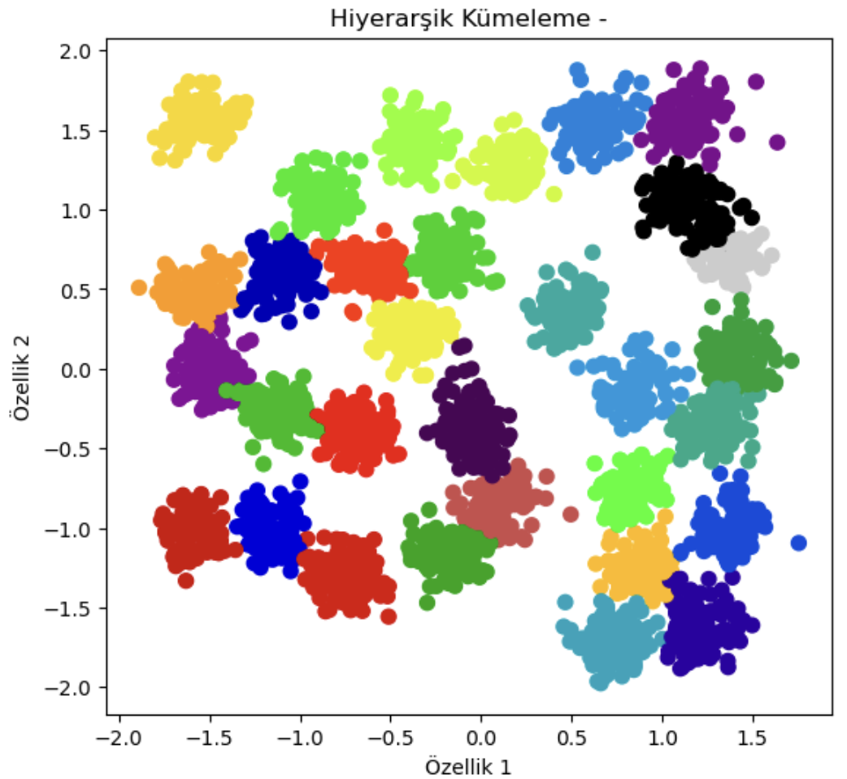
NMI METRİĞİ: 0.69
TİME COMPLEXİTY: 0.1
GRAND TRUTH: 31
eps=0.2
Veri seti daha seyrek ve sık kümeler içerdiğinden dolayı K-means kadar iyi sonuç veremedi. Bazı noktaları karıştırmıştır.

Slide 18
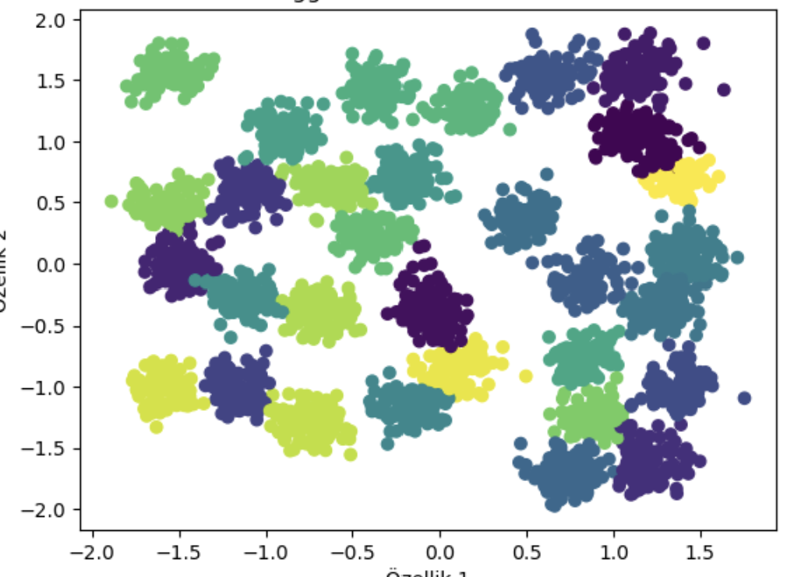
NMI METRİĞİ: 0.95
TİME COMPLEXİTY: 0.23
GRAND TRUTH: 31
n_clusters=31,
Küme sayısı 31 ve az gürültü oldundan dolayı küçük daire şeklindeki verileri iyi ayırabildi. Nereyse mükemmel bir sonuç ortaya çıkardı.
DBSCAN

Slide 19
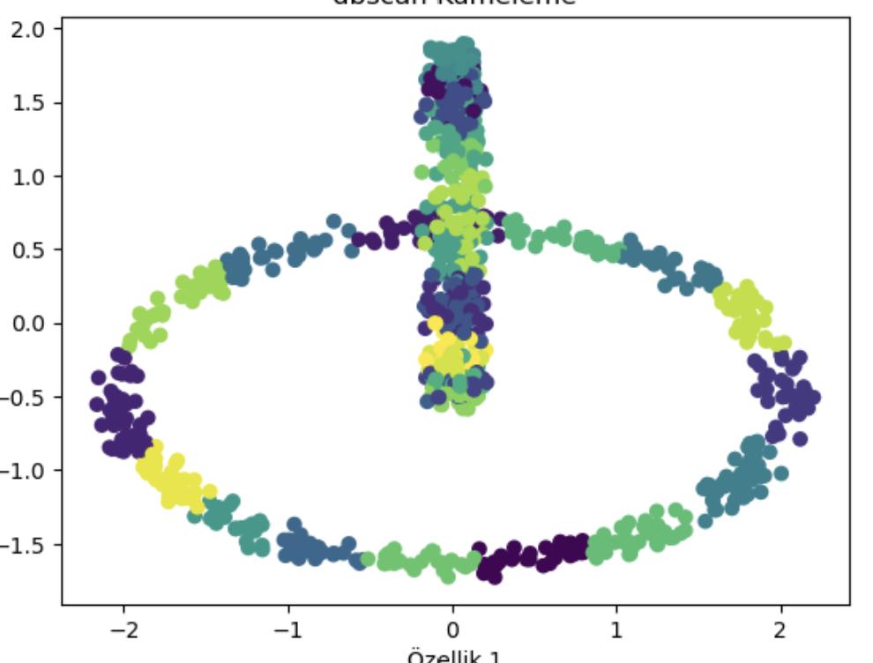
K-MEANS
NMI METRİĞİ: 0.05
TİME COMPLEXİTY: 0.05
GRAND TRUTH: 2
K-Means, veriyi sadece merkezlere olan uzaklıkla böldüğü için bu gibi iç içe yapılarda çok zayıf performans sergiler. Algoritma dairesel olmayan kümeleri ayırt edemez ve kümeler karışır. Sonuç olarak, kümeler hedef kümelerle örtüşmediği için NMI değeri çok düşük çıkmıştır.

Slide 20
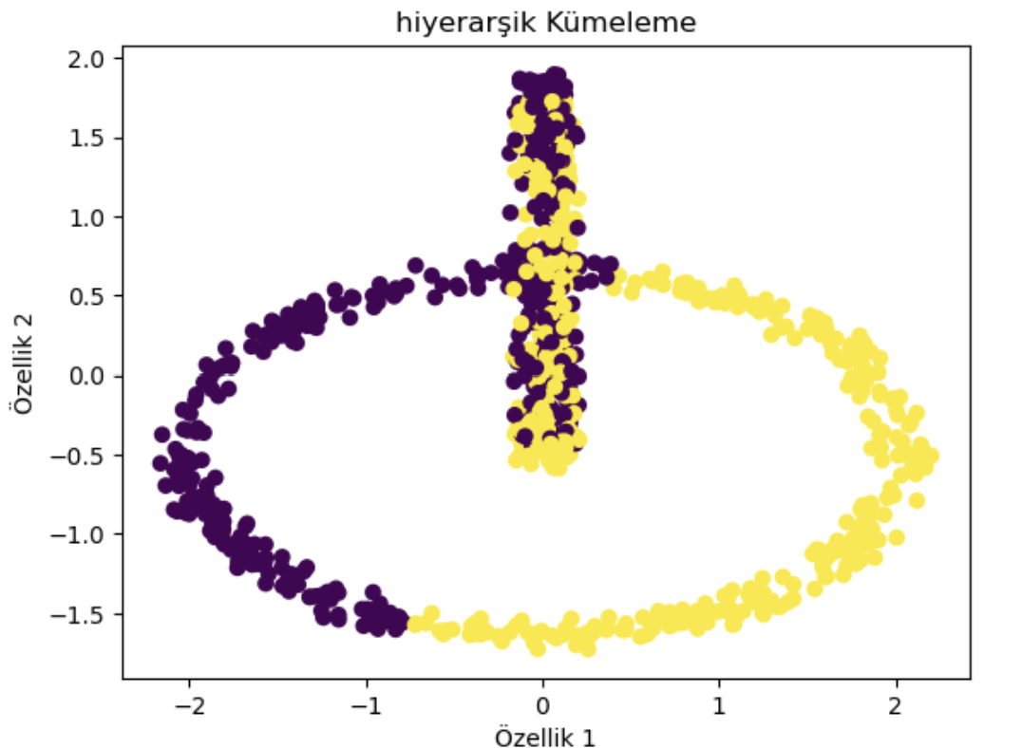
NMI METRİĞİ: yaklaşık 0
TİME COMPLEXİTY: 0.03
GRAND TRUTH: 2
Hiyerarşik kümeleme, iç içe yapıları ayırmakta başarısız olabilir. Eğer veri iç içe halkalar veya spiral yapıdaysa, bu algoritma veriyi yanlış gruplar. Bu nedenle, ground truth 2 kümeyken algoritma ya tek küme algılamış ya da yanlış bölmeler yapmıştır. Sonuç olarak NMI değeri neredeyse sıfırdır, yani model ile gerçek kümeler arasında neredeyse hiçbir benzerlik yoktur.

Slide 21
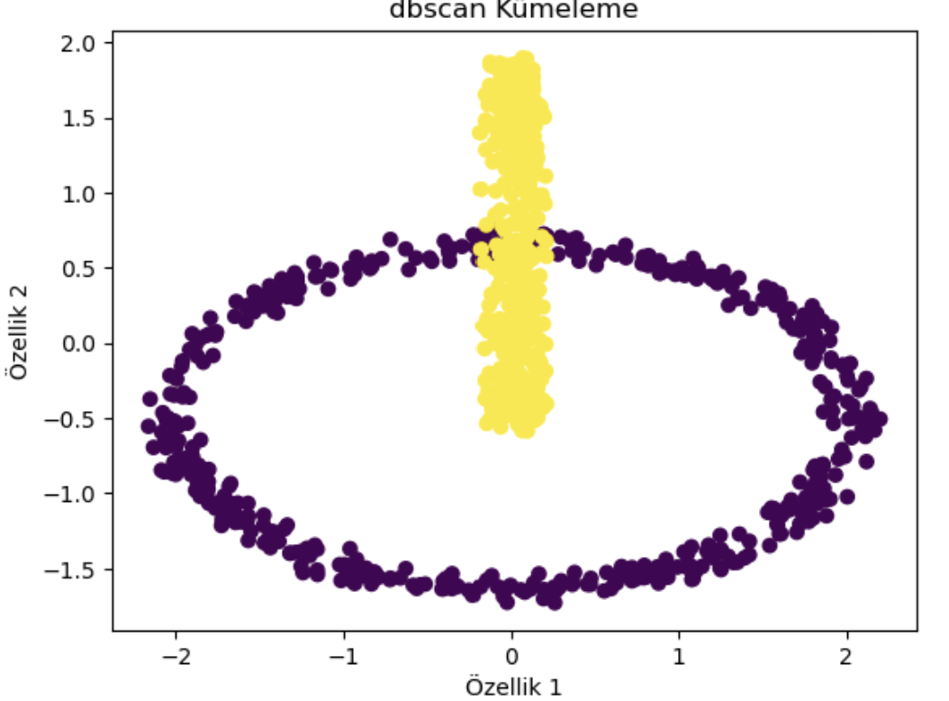
NMI METRİĞİ: 1.0
TİME COMPLEXİTY: 0.01
GRAND TRUTH: 2
Bu sonuç, DBSCAN’in en iyi performans gösterdiği duruma örnektir. Gürültüsüz, dairesel, net kümelere sahip bir veri üzerinde çalışıldığında, DBSCAN tüm noktaları mükemmel şekilde ayırır. yoğunluk tabanlı yaklaşım, klasik yöntemlerin ayırt edemeyeceği halkasal yapıları net şekilde çözümlemiştir. Bu da NMI skorunu maksimuma taşımıştır.

Slide 22
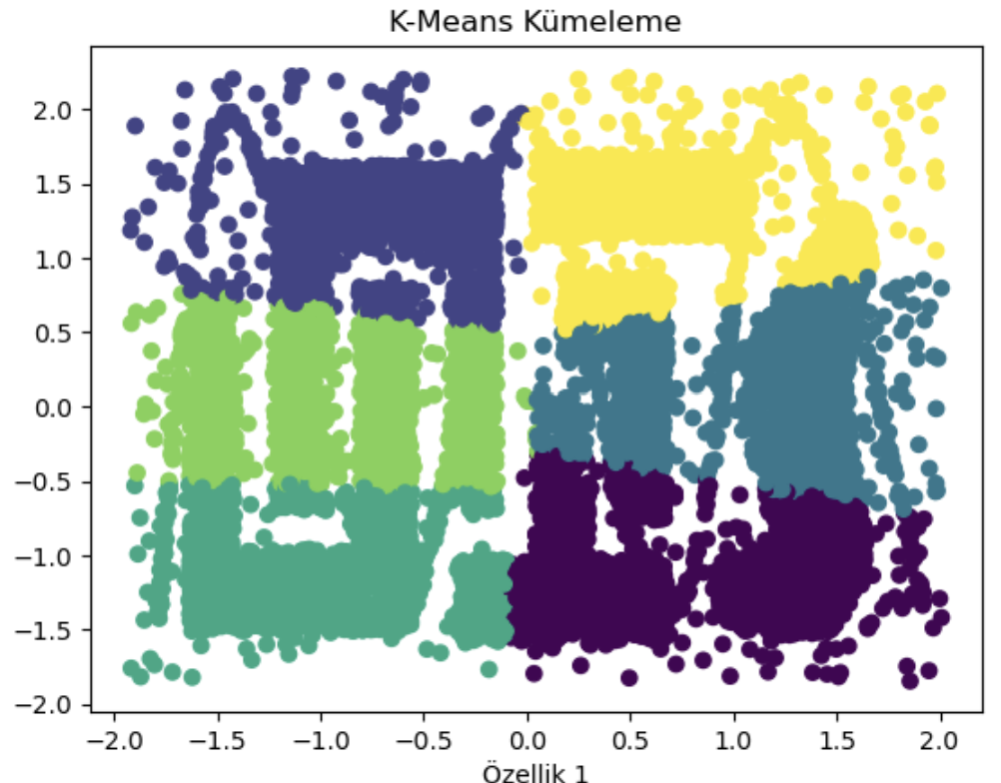
NMI METRİĞİ: 0.49
TİME COMPLEXİTY: 0.03
GRAND TRUTH: 6
n_clusters=6, random_state=42
Veri seti muhtemelen karışık, dağınık ve gürültülü bir yapıya sahip. K-Means küresel varsayımla çalıştığı için böyle düzensiz veri kümelerinde çok başarılı olamaz. Yine de kısmen merkezleri doğru bulduğu için ortalama bir başarı göstermiştir.

Slide 23
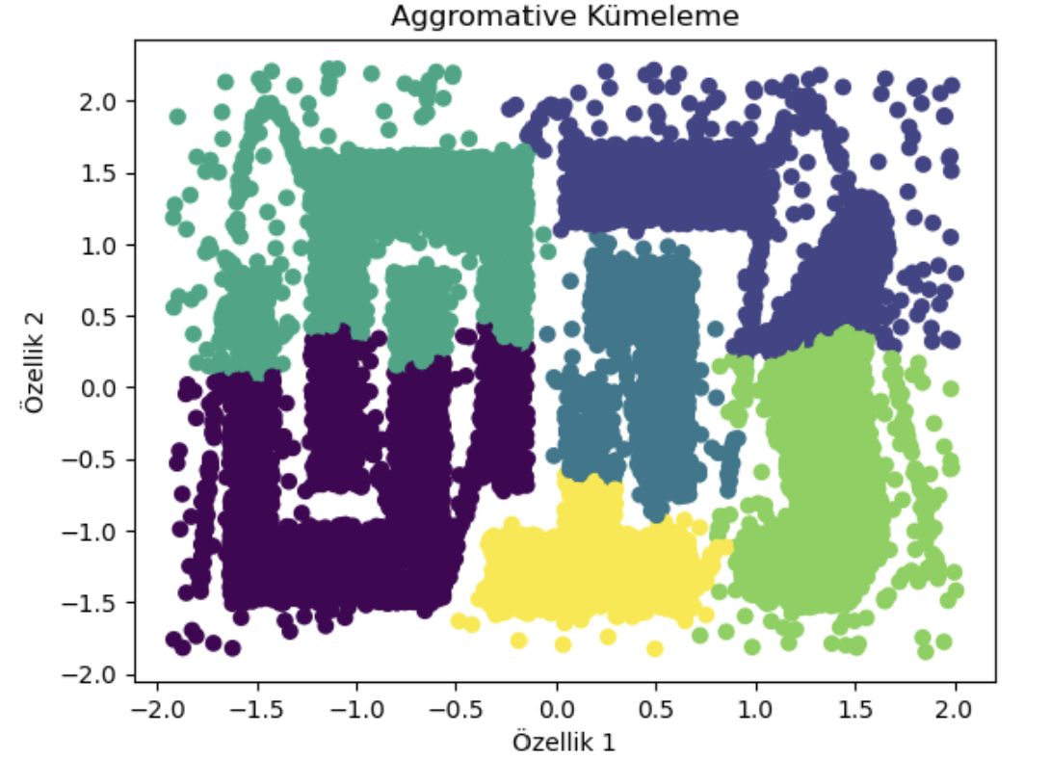
NMI METRİĞİ: 0.64
TİME COMPLEXİTY: 3.06
GRAND TRUTH: 6
n_clusters=6,
Hiyerarşik kümeleme, bu örnekte nispeten daha iyi çalışmış. Veri kümeleri şekil olarak çok karmaşık değilse ve ayrık bölgeler varsa, ağaç yapısı kümeleri doğru tespit edebilir. Ancak işlem süresi çok yüksektir. Kümeleme başarılı olsa da bu algoritma büyük veri setlerinde ölçeklenebilirlik sorunu yaratır.

Slide 24
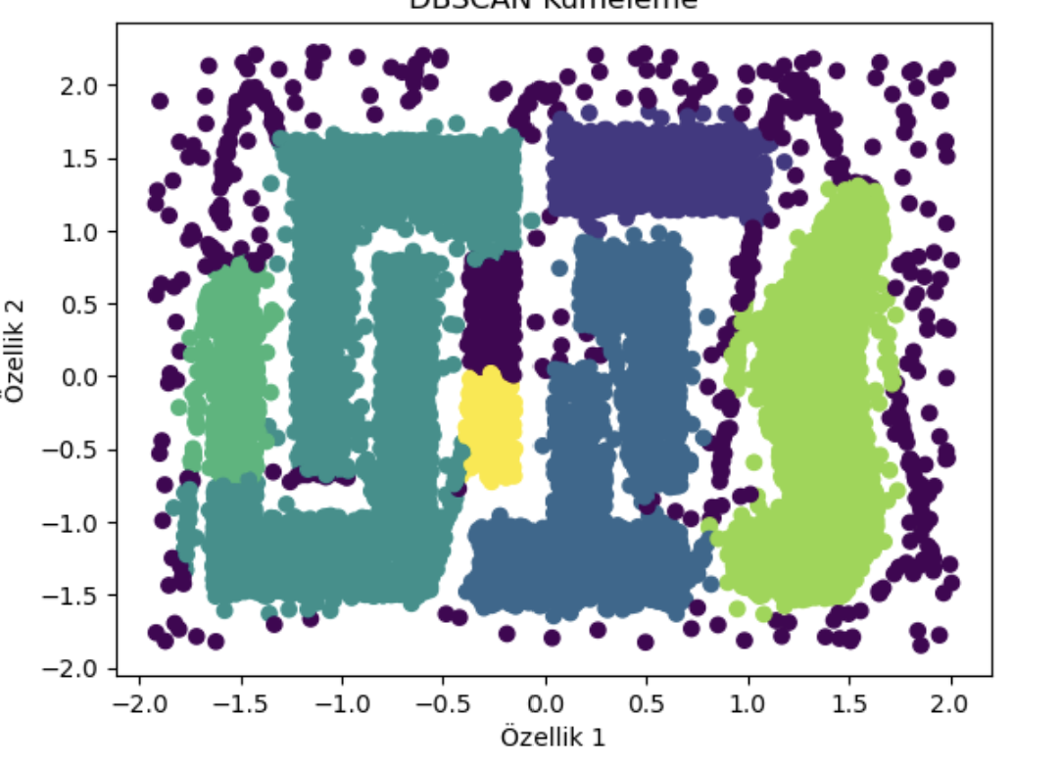
NMI METRİĞİ: 0.72
TİME COMPLEXİTY: 0.15
GRAND TRUTH: 6
eps=0.2, min_samples=100
Yine gürültülü ve karmaşık bir veri setinde DBSCAN oldukça başarılı çalışmış. Min_samples=100 gibi yüksek bir eşik, yalnızca yoğun bölgeleri kümelere dahil etmiş. Eps=0.2 hassasiyetiyle dağınık noktalar dışlanmış. Bu kombinasyonla kümeleme kalitesi yüksek, gürültü toleransı ise iyidir. Ancak bazı küçük kümeler göz ardı edilmiş olabilir.
DBSCAN

Slide 25
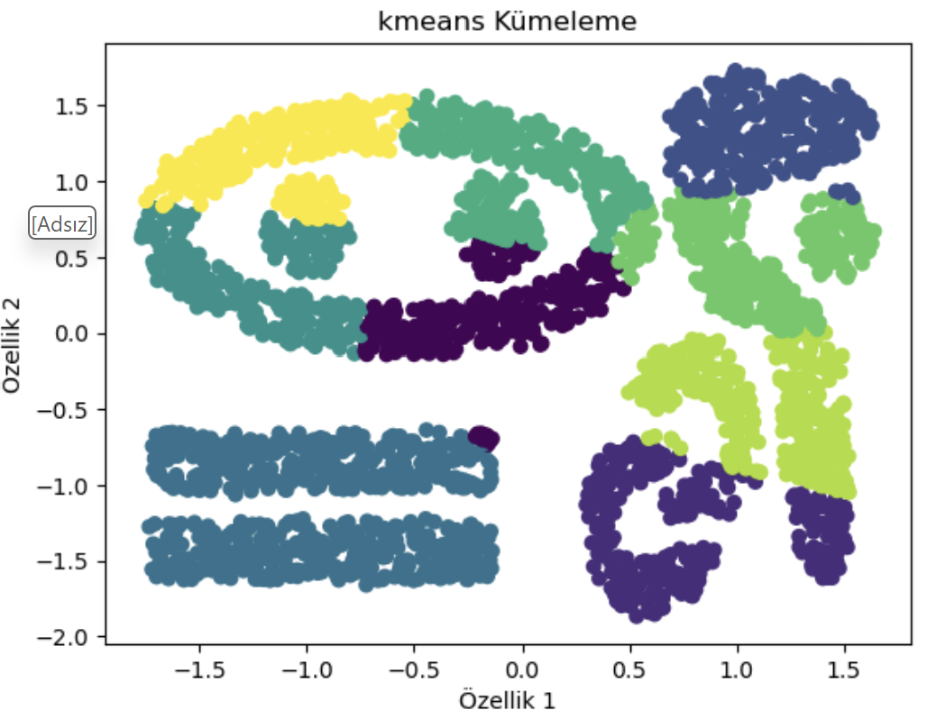
NMI METRİĞİ: 0.63
TİME COMPLEXİTY: 0.02
GRAND TRUTH: 9
K-Means en iyi başarıyı göstermiş. Veri kümeleri birbirinden yeterince ayrılmışsa merkez tabanlı yaklaşım işe yarar. Ancak 9 küme, merkezlerin çakışmasına veya bazı kümelerin yanlış bölünmesine neden olmuş olabilir.

Slide 26
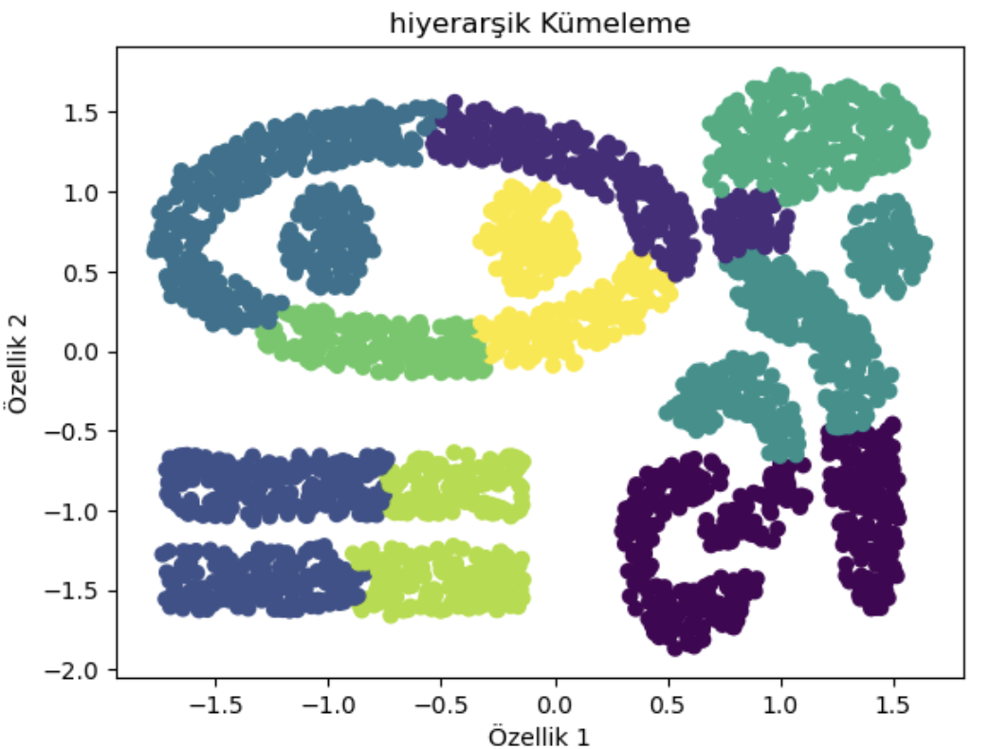
NMI METRİĞİ: 0.61
TİME COMPLEXİTY: 0.30
GRAND TRUTH: 9
Hiyerarşik kümeleme, bu veride ağaç yapısı şeklinde organize olduğundan dolayı iyi denebilecek ama belirsiz şekillerden dolayı düşen bir skor elde etmiştir.

Slide 27
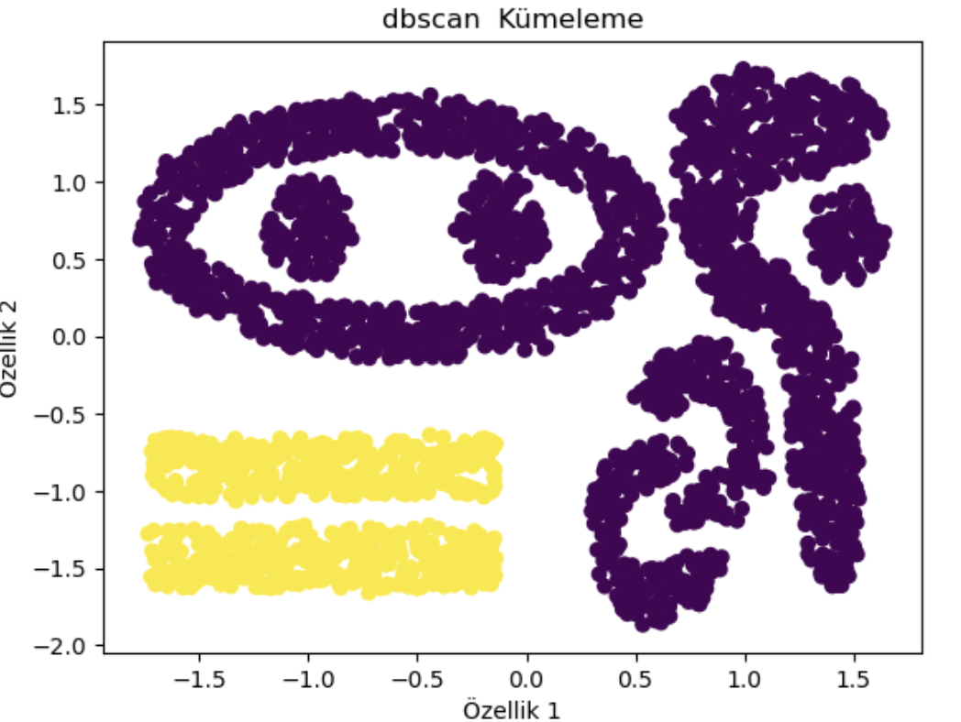
NMI METRİĞİ: 0.43
TİME COMPLEXİTY: 0.03
GRAND TRUTH: 9
Bu veride genel olarak düşük bir skor vermiştir. Eps parametresindeki değişiklikler de skoru etkilememiştir. Bu, verinin küme sınırlarının belirgin olmamasından kaynaklanabilir.

Slide 28
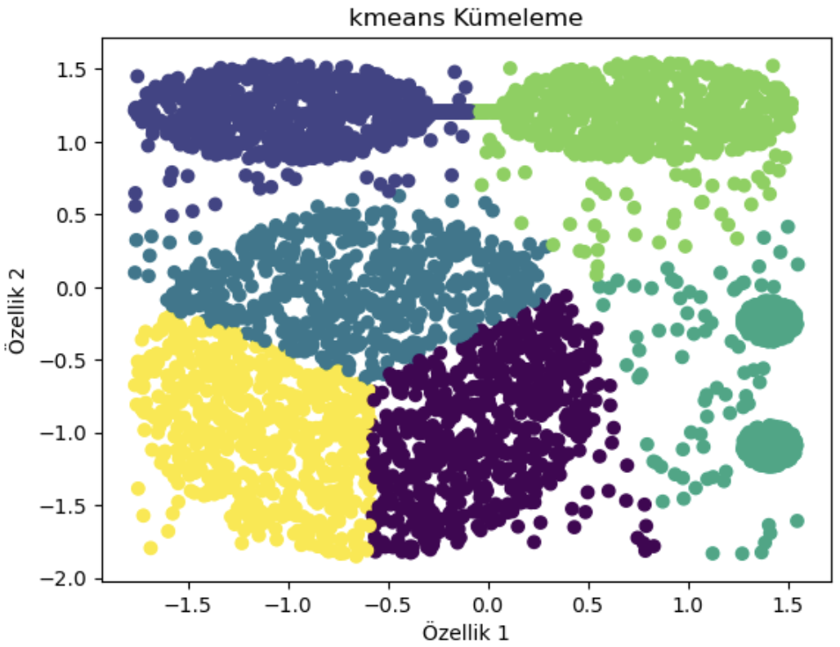
NMI METRİĞİ: 0.72
TİME COMPLEXİTY: 0.02
GRAND TRUTH: 6
Kümeler belirgin, şekiller sade ve ayrık olduğunda K-Means oldukça iyi çalışır. Bu veride olduğu gibi. Küme merkezleri doğru belirlenmiş, veriler merkeze göre düzgün dağıtılmış. Bu nedenle yüksek bir NMI değeri elde edilmiştir. Zaman karmaşıklığı da oldukça düşüktür.

Slide 29
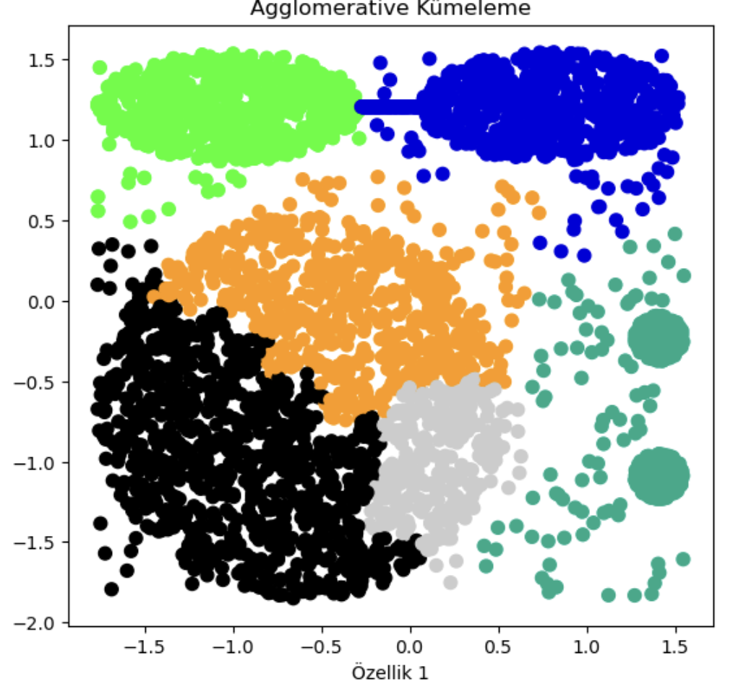
NMI METRİĞİ: 0.72
TİME COMPLEXİTY: 0.57
GRAND TRUTH: 6
Veri büyük ve düzenlidir. Bu nedenle K-Means yüksek başarı göstermiştir. Zaman karmaşıklığı biraz daha fazla olsa da skor oldukça iyidir. Kümeler büyük ve aralarındaki mesafe net olduğu için hiyerarşik kümeleme başarılı olmuştur.

Slide 30
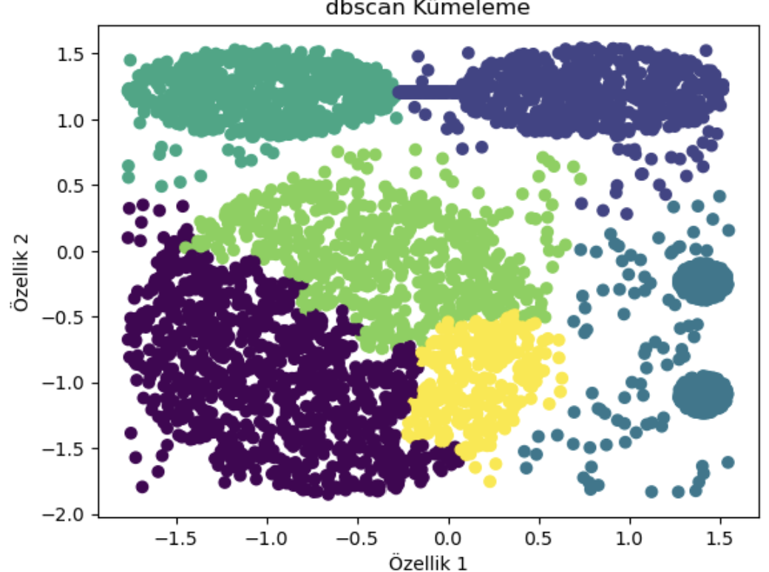
NMI METRİĞİ: 0.67
TİME COMPLEXİTY: 0.08
GRAND TRUTH: 6
Genel olarak veri çok karmaşık olmadığı için farklı algoritmalarda da benzer skorlar görülüyor. Bu örnekte DBSCAN bir miktar daha düşük performans göstermiş olabilir çünkü kümeler arasında belirsiz sınırlar var. Ancak yine de kabul edilebilir düzeyde bir başarı elde edilmiştir.

Slide 31
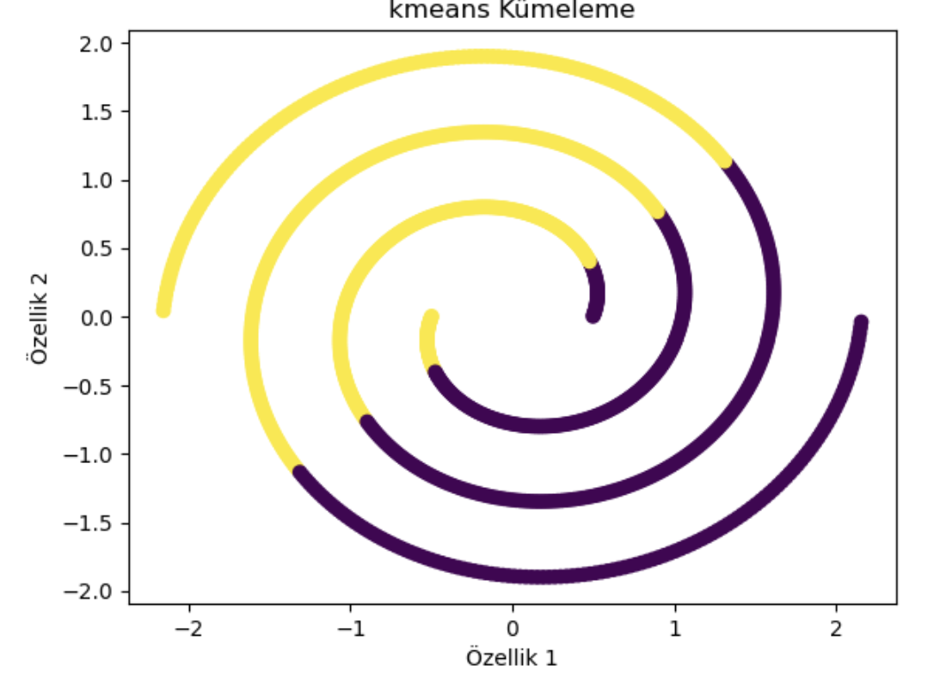
NMI METRİĞİ: 0.09
TİME COMPLEXİTY: 0.03
GRAND TRUTH: 2
En yakın uzaklığa göre kümeleme yapan K-Means, burada iç içe yapılar ve karmaşık yüzeyler karşısında yetersiz kaldı. İki küme hedeflenmiş ancak veri buna uygun değilse model çok zayıf sonuç verir. Bu nedenle NMI çok düşüktür.

Slide 32
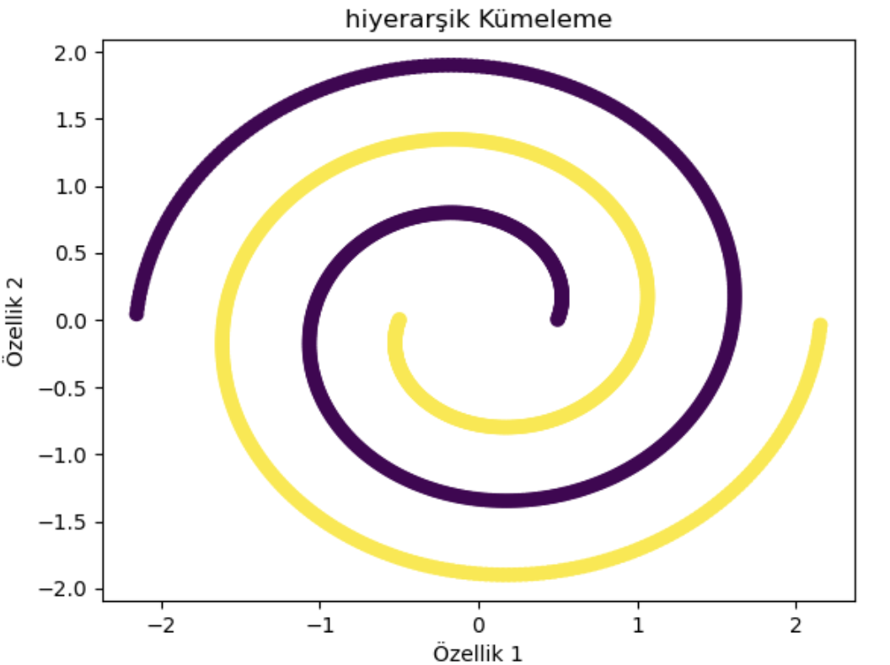
NMI METRİĞİ: 0.09
TİME COMPLEXİTY: 0.03
GRAND TRUTH: 2
Hiyerarşik olarak (ağaç) düzgün şekilde ve iç içe halkaları istenen şekilde ayıramadı.

Slide 33
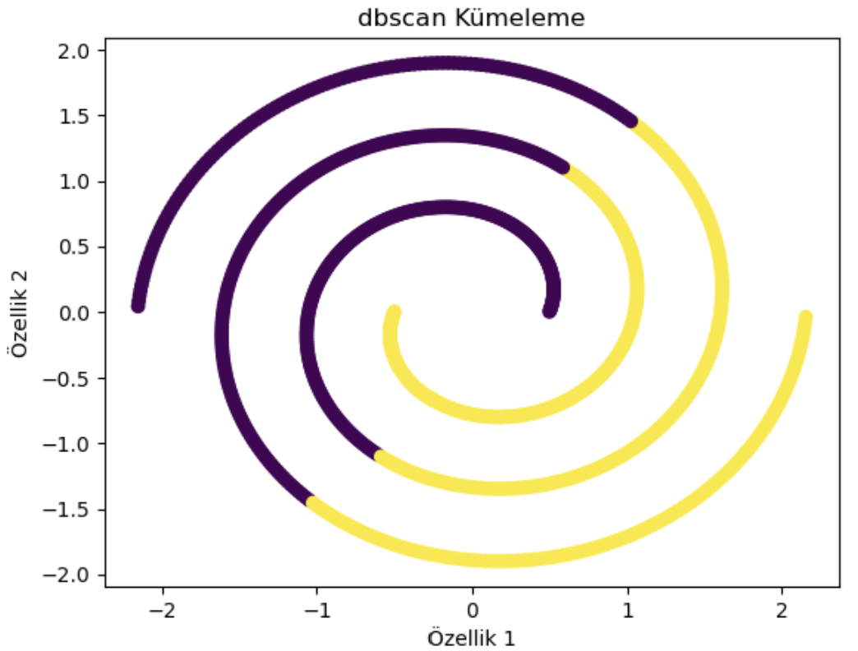
NMI METRİĞİ: 1.0
TİME COMPLEXİTY: 0.01
GRAND TRUTH: 2
Bu sonuç, DBSCAN algoritmasının ideal şartlarda nasıl mükemmel sonuçlar verdiğini gösteren iyi bir örnektir. Ground truth değeri yalnızca 2 olan bir veri kümesi üzerinde çalışılmış ve DBSCAN algoritması ile elde edilen NMI skoru 1.0, yani maksimum uyum sağlamıştır.

